Slide 1



OFICINA DE INTERNET DAS COISAS

Slide 2















DISPOSITIVOS
USUÁRIO
GATEWAY
SERVIÇO DE REDE
ARQUITETURA PARA IOT
ANÁLISE DE DADOS
INTELIGÊNCIA

Slide 3






SENSORES
REDE
BROKER MQTT
A OFICINA
VISUALIZAÇÃO

Slide 4
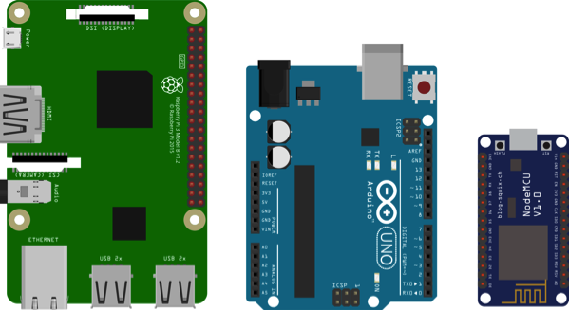
PLATAFORMAS PARA DESENVOLVIMENTO DE PROTÓTIPOS
COMPONENTES
RASPBERRY PI
LINUX
ARDUINO
ESP8266
WI-FI

Slide 5

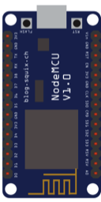
PLATAFORMAS PARA DESENVOLVIMENTO DE PROTÓTIPOS
A OFICINA
ESP8266
WI-FI
AMBIENTE ARDUINO

Slide 6





A OFICINA
Aplicação
Bibliotecas
Hardware Abstraction Layer

Slide 7
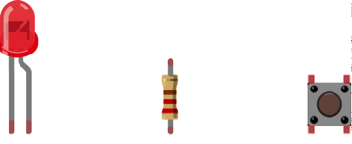
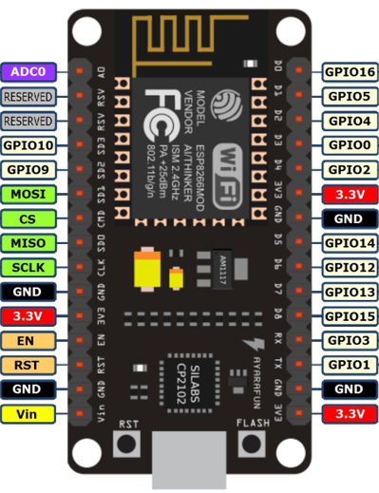
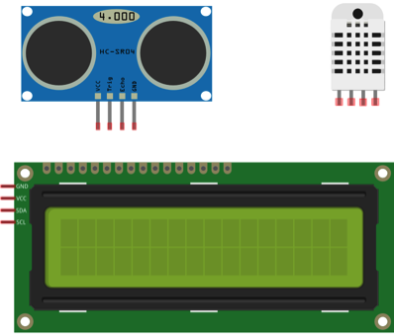
PLATAFORMAS PARA DESENVOLVIMENTO DE PROTÓTIPOS
A OFICINA

Slide 8
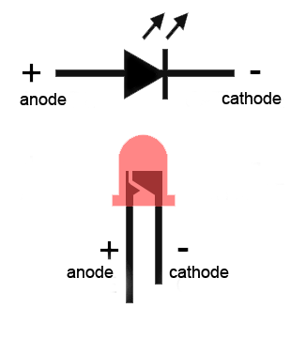
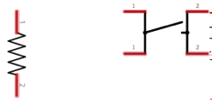
LED, RESISTOR e BOTÃO
A OFICINA

Slide 9
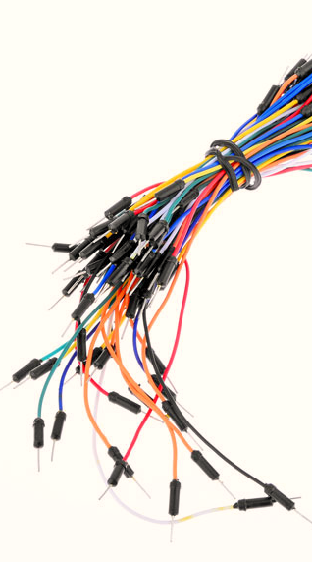
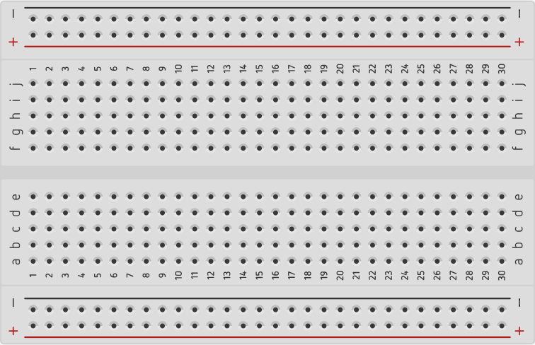
PROTOBOARD
A OFICINA

Slide 10









INTRO
HTTP
MQTT
PERIFÉRICOS
VAMOS COMEÇAR!

Slide 11
INTRO
Introdução à plataforma de desenvolvimento
Componentes básicos
Funções básicas
INTRODUÇÃO

Slide 12
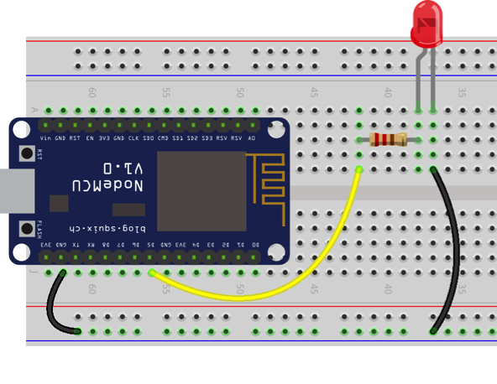
INTRO
LED
Acionamento
de um LED
pela placa

Slide 13
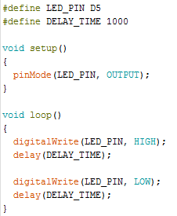
INTRO
LED
Acionamento
de um LED
pela placa

Slide 14
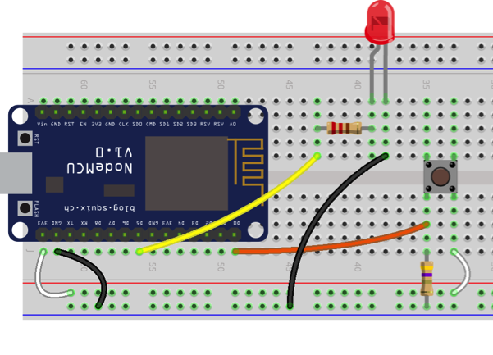
INTRO
LED E BOTÃO
Botão para
acionar o LED

Slide 15
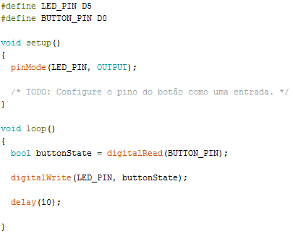
INTRO
LED E BOTÃO
Botão para
acionar o LED

Slide 16
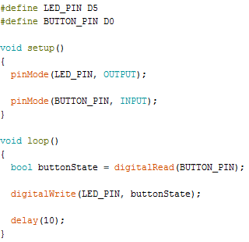
INTRO
LED E BOTÃO
Botão para
acionar o LED

Slide 17
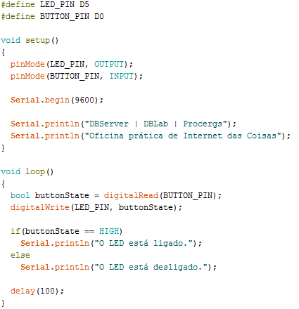
INTRO
PORTA SERIAL
Comunicação
serial com o PC

Slide 18
HTTP
Serviço HTTP
Conectividade Wi-Fi
Controle de um LED pela Internet
COMUNICAÇÃO HTTP

Slide 19


CLIENTE
SERVIDOR
CONNECT
COMUNICAÇÃO HTTP
HTTP: Request,
GET http://www.google.com/
ProtocolVersion: HTTP/1.1
HTTP: Response, HTTP/1.1
Status Code = 200,
<html><head>...</head>
<body>...</body></html>
DISCONNECT

Slide 20
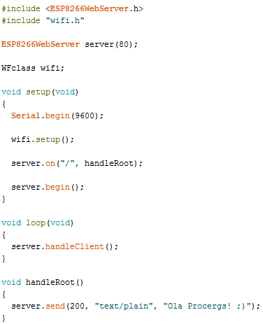
HTTP
CLIENTE WI-FI
Serviço HTTP
via Wi-Fi

Slide 21
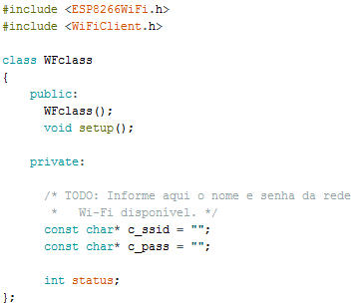
HTTP
CLIENTE WI-FI
Serviço HTTP
via Wi-Fi

Slide 22
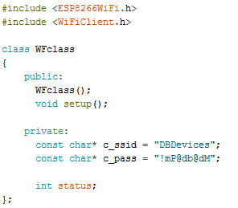
HTTP
CLIENTE WI-FI
Serviço HTTP
via Wi-Fi

Slide 23
HTTP
WEB SERVER E LED
Controle de um
LED pela web

Slide 24
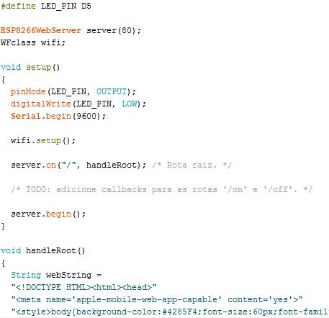
HTTP
WEB SERVER E LED
Controle de um
LED pela web

Slide 25
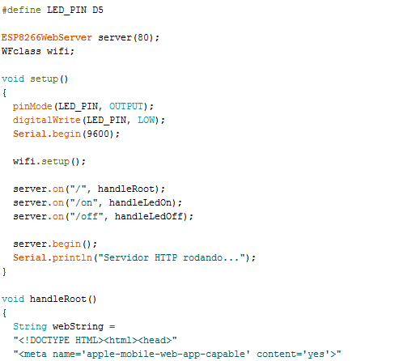
HTTP
WEB SERVER E LED
Controle de um
LED pela web

Slide 26
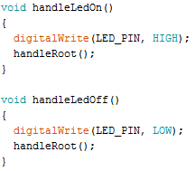
HTTP
WEB SERVER E LED
Controle de um
LED pela web

Slide 27
HTTP
BOTÃO E LED PELA WEB
Botão controlando
LED pela web

Slide 28
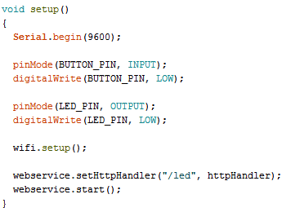
HTTP
BOTÃO E LED PELA WEB
Botão controlando
LED pela web

Slide 29
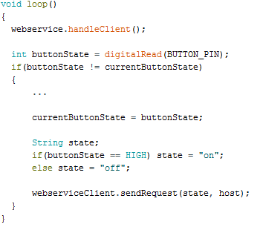
HTTP
BOTÃO E LED PELA WEB
Botão controlando
LED pela web

Slide 30
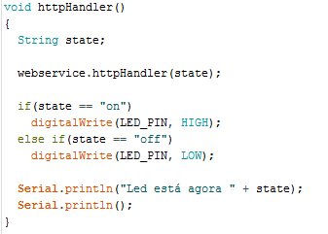
HTTP
BOTÃO E LED PELA WEB
Botão controlando
LED pela web

Slide 31
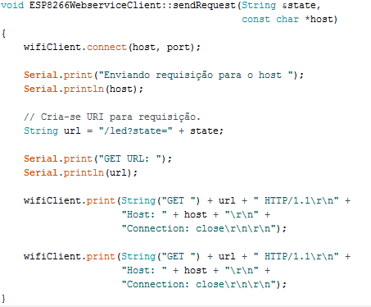
HTTP
BOTÃO E LED PELA WEB
Botão controlando
LED pela web

Slide 32
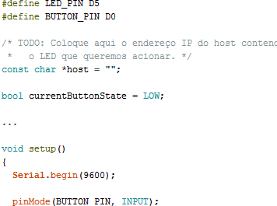
HTTP
BOTÃO E LED PELA WEB
Botão controlando
LED pela web

Slide 33
MQTT
Arquitetura publish/subscribe
Publicação de mensagens em um broker público
COMUNICAÇÃO MQTT

Slide 34




MQTT
CLIENTE
publish
COMUNICAÇÃO MQTT
subscribe
BROKER
subscribe
CLIENTE
publish
CLIENTE

Slide 35
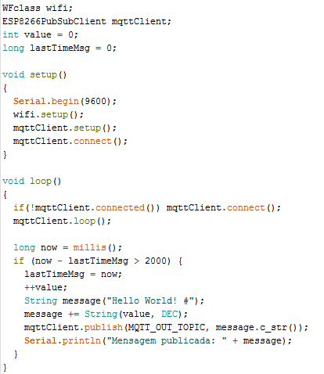
MQTT
MQTT
Cliente MQTT
simples

Slide 36
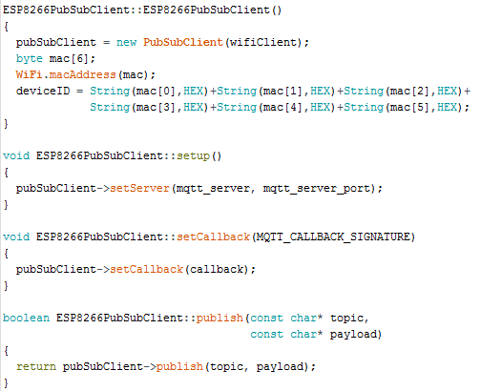
MQTT
MQTT
Cliente MQTT
simples

Slide 37
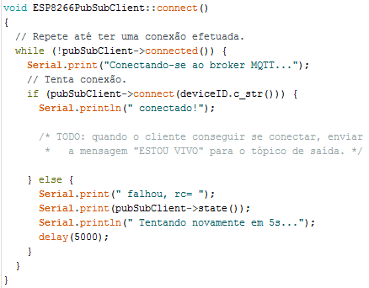
MQTT
MQTT
Cliente MQTT
simples

Slide 38
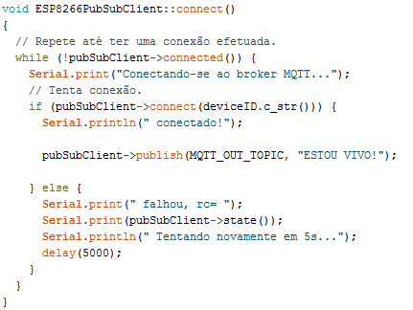
MQTT
MQTT
Cliente MQTT
simples

Slide 39
MQTT
MQTT
Cliente MQTT
pub/sub

Slide 40
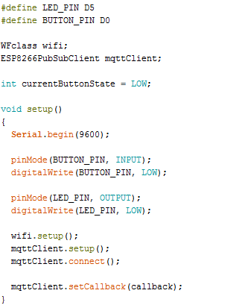
MQTT
MQTT
Cliente MQTT
pub/sub

Slide 41
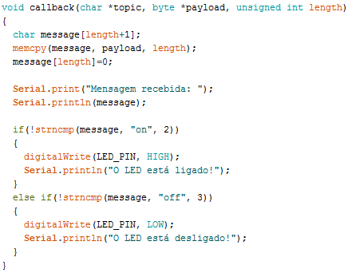
MQTT
MQTT
Cliente MQTT
pub/sub

Slide 42
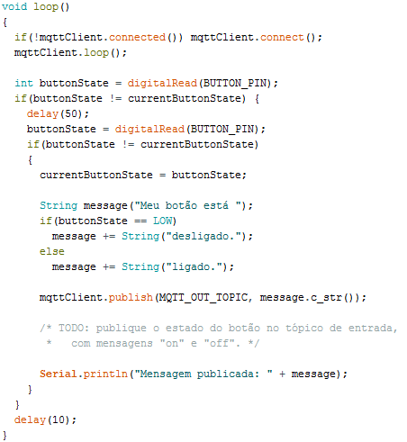
MQTT
MQTT
Cliente MQTT
pub/sub

Slide 43
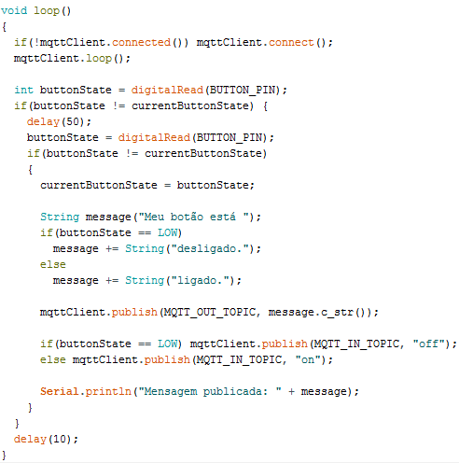
MQTT
MQTT
Cliente MQTT
pub/sub

Slide 44
PERIFÉRICOS
Integração com periféricos de entrada e saída
Comandos e mensagens via MQTT
MQTT

Slide 45
PERIFÉRICOS
SENSORES:
MQTT
DISPLAY:

Slide 46
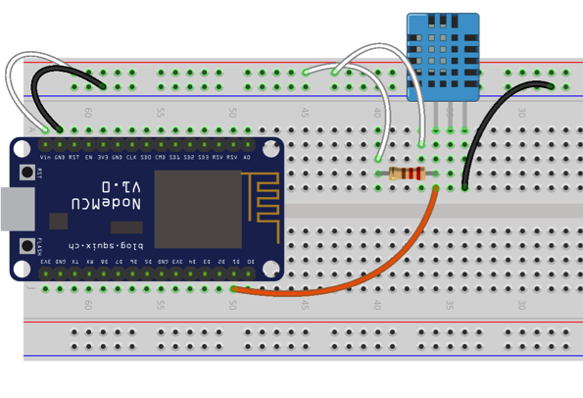
PERIFÉRICOS
PERIFÉRICOS
Sensor de
temperatura e
umidade

Slide 47
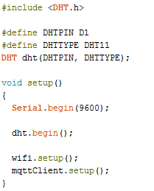
PERIFÉRICOS
PERIFÉRICOS
Sensor de
temperatura e
umidade

Slide 48
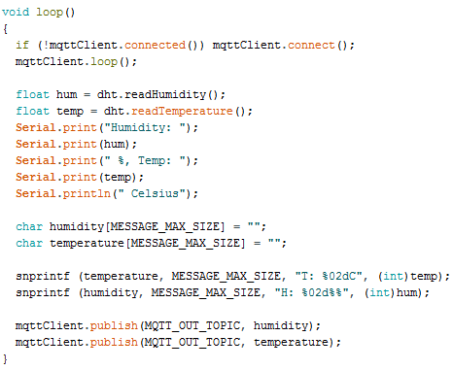
PERIFÉRICOS
PERIFÉRICOS
Sensor de
temperatura e
umidade

Slide 49
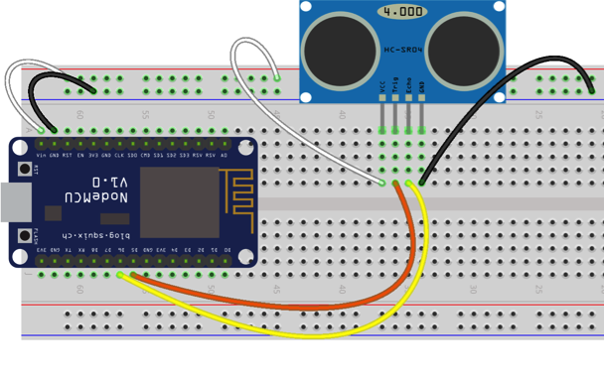
PERIFÉRICOS
PERIFÉRICOS
Sensor de
distância

Slide 50
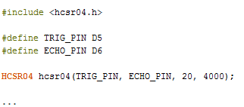
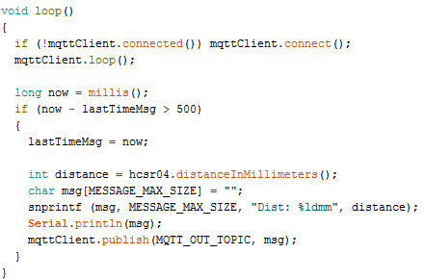
PERIFÉRICOS
PERIFÉRICOS
Sensor de
distância

Slide 51
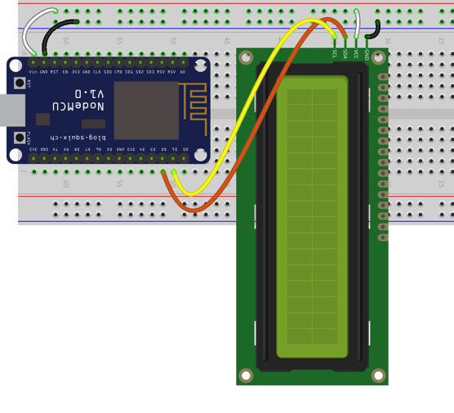
PERIFÉRICOS
PERIFÉRICOS
Display de
cristal líquido

Slide 52
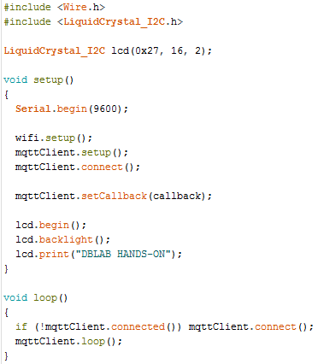
PERIFÉRICOS
PERIFÉRICOS
Display de
cristal líquido

Slide 53
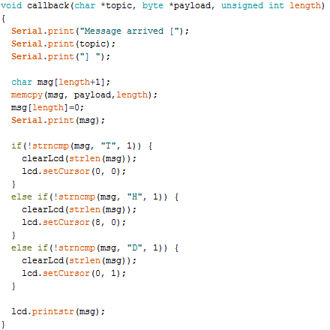
PERIFÉRICOS
PERIFÉRICOS
Display de
cristal líquido

